Slide 1
Control y Gestión de Proyectos de Conectividad
PCY7132
Nombre Profesor

Slide 2
Introducción a la asignatura
Bienvenidos a la asignatura de Control y Gestión de Proyectos de Conectividad ubicada en el séptimo semestre de la carrera de Ingeniería en Conectividad y Redes.
Esta asignatura aprenderás sobre la Gestión de Proyectos Tecnológicos utilizando metodología en Cascada basado en el estandard PMI además de los principios básicos de la Gestión Ágil
Durante el transcurso de la asignatura desarrollarás 3 experiencias, donde se realizarán variadas actividades relacionadas con las actividades de ideación, planificación, ejecución, monitoreo y control, la fase de cierre de proyectos bajo contextos tecnológicos

Slide 3
Estructura Asignatura
La asignatura se compone de las siguientes experiencias de aprendizaje
Experiencia | Nombre
Nº 1 | IDENTIFICANDO OPORTUNIDADES PARA LA EJECUCIÓN DE PROYECTOS
Nº 2 | DEFINIENDO LAS ETAPAS QUE INVOLUCRA LA GESTION DE UN PROYECTO TECNOLOGICO
Nº 3 | ASEGURANDO LA GENERACION DE VALOR MEDIANTE LA EJECUCION DE PROYECTOS

Slide 4
Evaluaciones y requisitos de aprobación
La asignatura se compone de las siguientes experiencias de aprendizaje
Evaluación | Ponderación | Requisito de asistencia
Nº 1 | Evaluación Práctica (grupal) + Teórica 40% | Para la aprobación de esta asignatura se requiere de un porcentaje mínimo de 75%, según reglamento académico
Nº 2 | Evaluación Práctica (grupal) + Teórica 30%
Nº 3 | Evaluación Práctica (grupal) + Teórica 30%

Slide 5
Otras informaciones relevantes respecto de la asignatura
"Control y Gestión de Proyectos de Conectividad tiene como propósito que el/la estudiante planifique, ejecute, controle y finalice un Proyecto de Conectividad de Red, asegurando la generación de valor y beneficios esperados por los principales interesados de una compañía. Lo anterior, bajo el cumplimiento de restricciones en términos de tiempo, presupuesto, calidad y costos determinados por el sponsor corporativo. Para ello se implementará la metodología de Gestión de Proyectos junto con los procesos y herramientas desarrollados por el Instituto de Administración de Proyectos (PMI).
Las clases se desarrollarán de forma expositiva más el desarrollo de casos de forma grupal. Cada experiencia práctica incrementará el formato de evaluación de modo de desarrollar la planificación del proyecto a lo largo del semestre.

Slide 6
Otras informaciones relevantes respecto de la asignatura
Durante el desarrollo de la asignatura, los alumnos aprenderán sobre los conceptos y metodologías asociadas a la planificación y control de proyecto mediante experiencias prácticas grupales las cuales se basarán en tareas asociadas a Técnicas para la Gestión de Proyectos, análisis económico de alternativas, herramientas para el control de proyectos y habilidades asociadas al liderazgo mediante el uso de metodología Agile y Design Thinking.

Slide 7
Otras informaciones relevantes respecto de la asignatura
Se espera que junto a su grupo de trabajo puedan coordinar, mediante el uso de herramientas de colaboración, el trabajo para las diversas entregas de encargo consideradas a lo largo del semestre.
Finalmente, es relevante mencionar que los/las estudiantes serán retroalimentados en forma individual y grupal, de acuerdo con el momento de la evaluación (formativa y/o sumativa), con el objetivo de destacar sus fortalezas, identificar oportunidades de mejora y definir estrategias para reforzar su proceso de aprendizaje.

Slide 8
PLAN DE TRABAJO
E1 IDENTIFICANDO OPORTUNIDADES PARA LA EJECUCIÓN DE PROYECTOS
E2
DEFINIENDO LAS ETAPAS QUE INVOLUCRA LA GESTIÓN DE UN PROYECTO TECNOLÓGICO
E3
ASEGURANDO LA GENERACIÓN DE VALOR MEDIANTE LA EJECUCIÓN DE PROYECTOS
ET
PRESENTACIÓN DEL PRE-PROYECTO

Slide 9

1.1 Contexto de la administración de proyectos: Como pasar de idea a proyecto
Objetivos
Descubrir la importancia de utilizar un marco formal tras la gestión de proyectos
Desarrollar los conceptos claves relacionados a Proyecto, Portafolio, Programa
Describir las 2 principales metodologías que se utiliza hoy en Industria Tecnológica para la gestión de Proyectos.
Esquema de trabajo
Clases expositivas con presentación de ejemplos y casos prácticos.
Avances regulares sobre el desarrollo de la planificación del proyecto seleccionado.
Evaluaciones formativas como preparación previa y retroalimentación antes de evaluación sumativa.

Slide 10
Siempre hemos utilizado la gestión de proyectos
Los proyectos se llevan a cabo para cumplir con los objetivos mediante la producción de entregables en forma de productos o servicios.

Slide 11
Un objetivo se define como un resultado hacia el cual se debe dirigir el trabajo, una posición estratégica que se debe alcanzar, un propósito por alcanzar, un resultado por obtener, un producto por producir o un servicio por realizar.
Un entregable se define como cualquier producto, resultado o capacidad única y verificable para realizar un servicio que requerido para ser producido para completar un proceso, fase o proyecto.
Los entregables pueden ser tangibles o intangibles. (PMI PMBoK versión 6)

Slide 12

El cumplimiento de los objetivos del proyecto puede producir uno o más de los siguientes entregables:
PRODUCTO
Un producto único que puede ser un componente de otro artículo, una mejora o corrección de un artículo, o un nuevo producto final en sí mismo (por ejemplo, la corrección de un defecto en un producto final)
SERVICIO
Un servicio único o una capacidad para realizar un servicio (por ejemplo, una función comercial que respalda la producción o distribución)
ESTUDIOS
Un resultado único, como un resultado o documento (por ejemplo, un proyecto de investigación que desarrolla conocimiento que puede utilizarse para determinar si existe una tendencia o si un nuevo proceso beneficiará a la sociedad)
COMBINACIÓN
Una combinación única de uno o más productos, servicios o resultados (por ejemplo, una aplicación de software, sus asociados documentación y servicios de mesa de ayuda).

Slide 13
Ejemplos de iniciativas que coinciden con la ejecución de proyectos
Objetivos tras la ejecución de un proyecto
Desarrollo de un nuevo compuesto farmacéutico para el mercado,
Ampliación de un servicio de guía turístico,
Fusionando dos organizaciones,
Mejorar un proceso empresarial dentro de una organización,
Adquirir e instalar un nuevo sistema de hardware para su uso en una organización,
Explorando petróleo en una región,
Modificar un programa de software utilizado en una organización,
Realización de investigaciones para desarrollar un nuevo proceso de fabricación, y
Construyendo un edificio.

Slide 14
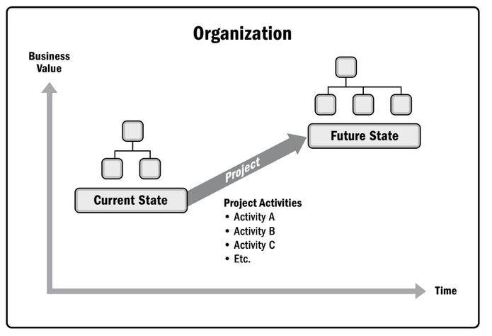
Preguntas claves
Dónde estamos?
Hacia dónde queremos llegar?
Cómo llegamos?

Slide 15
Necesidades que activan iniciativas de proyecto
Cumplimiento regulatorio, legal y requerimientos de la sociedad
Satisfacer necesidades y solicitudes de los stakeholders
Crear, mejorar o corregir productos, procesos o servicios
Implementar o modificar estrategias tecnológicas y de negocio

Slide 16
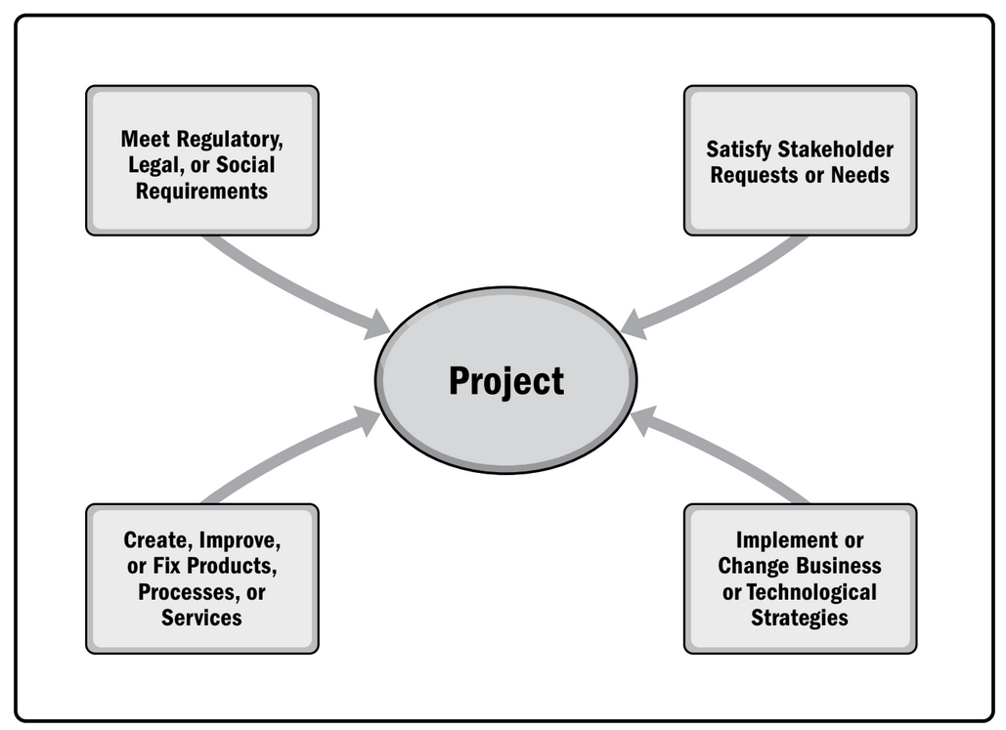
Contexto que activa la necesidad de un proyecto

Slide 17
Ejemplos de iniciativas que coinciden con la ejecución de proyectos
Factores específicos
Nueva tecnología
Fuerzas competitivas
Problemas materiales
Cambios políticos
Demanda de mercado
Cambios económicos
Solicitud del cliente
Demandas de las partes interesadas
Requerimiento legal
Procesos de mejoras de negocio
Oportunidad estratégica o necesidad empresarial
Necesidad social
Consideraciones ambientales

Slide 18
Actividad
¿Puedes identificar algunos ejemplos para cada factor?

Slide 19
La ejecución de proyecto como el desarrollo
de actividades que se encuentran relacionadas en objetivo
Organizando el trabajo
PMBOK son las siglas de Project Management Body of Knowledge. Es un conjunto de terminologías y pautas para la gestión de proyectos los cuales se encuentran publicados y actualizados por The Project Management Institute (PMI).
A través de la guía PMBOK, PMI se esfuerza por inculcar estándares que reflejen las prácticas más actualizadas en las profesiones de gestión de proyectos, programas y portafolios. Teniendo en cuenta este objetivo, PMI garantiza actualizaciones periódicas de todos los productos estándar.

Slide 20
Actividad:
Exporta el tablero y completa con los componentes que faltan
Utilizando Miro como primera herramienta digital, exploremos la jerarquía que identifica los distintos componentes PMBoK
https://miro.com/app/board/uXjVPOjm45A=/?share_link_id=135937631933

Slide 21
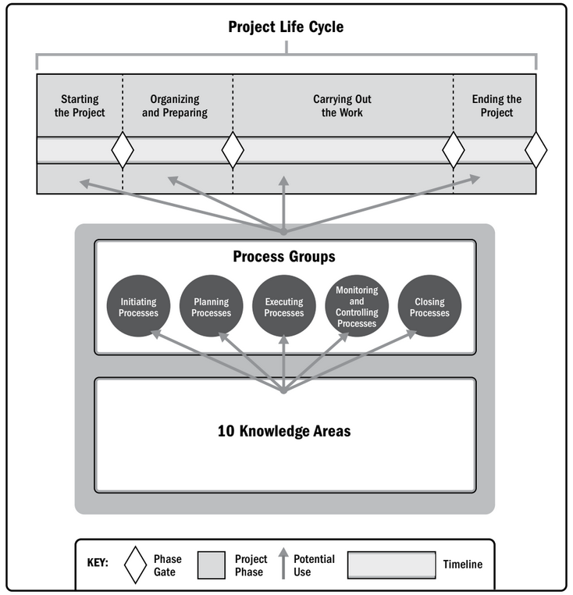
Esquema formal que organiza la guia PMBoK
Fases
Procesos
Grupos de proceso
Áreas de conocimiento

Slide 22
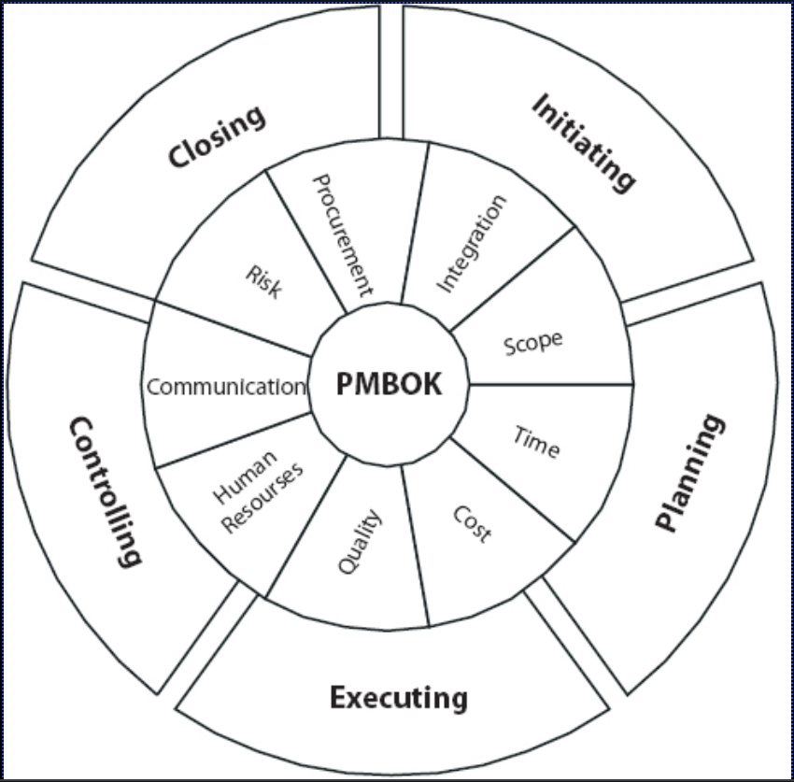
Esquema formal que organiza la guia PMBoK
Fases
Procesos
Grupos de proceso
Áreas de conocimiento

Slide 23
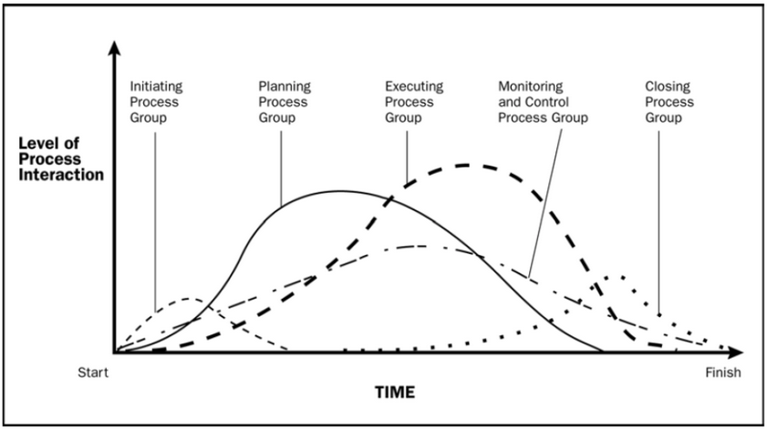
El ciclo de vida de un proyecto v/s nivel de actividad
Fases
Procesos
Grupos de proceso
Áreas de conocimiento

Slide 24
RELACIÓN DE GESTIÓN DE PROYECTOS, PROGRAMAS, PORTAFOLIO Y OPERACIONES
El uso de procesos, herramientas y técnicas de gestión de proyectos establece una base sólida para que las organizaciones alcanzar sus metas y objetivos.

Slide 25
PROYECTOS, PROGRAMAS, PORTAFOLIO Y OPERACIONES
Un proyecto puede gestionarse en tres escenarios distintos: como proyecto independiente (fuera de un portafolio o programa), dentro de un programa o dentro de un portafolio. Los gerentes de proyecto interactúan con la cartera y gerentes de programa cuando un proyecto está dentro de un programa o cartera.

Slide 26
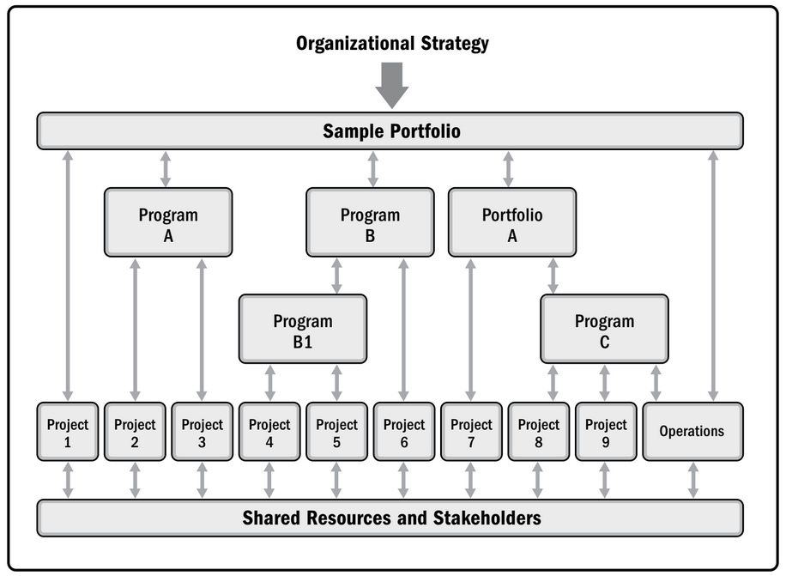
Relación jerárquica entre:
Proyecto
Programa
Portafolio

Slide 27
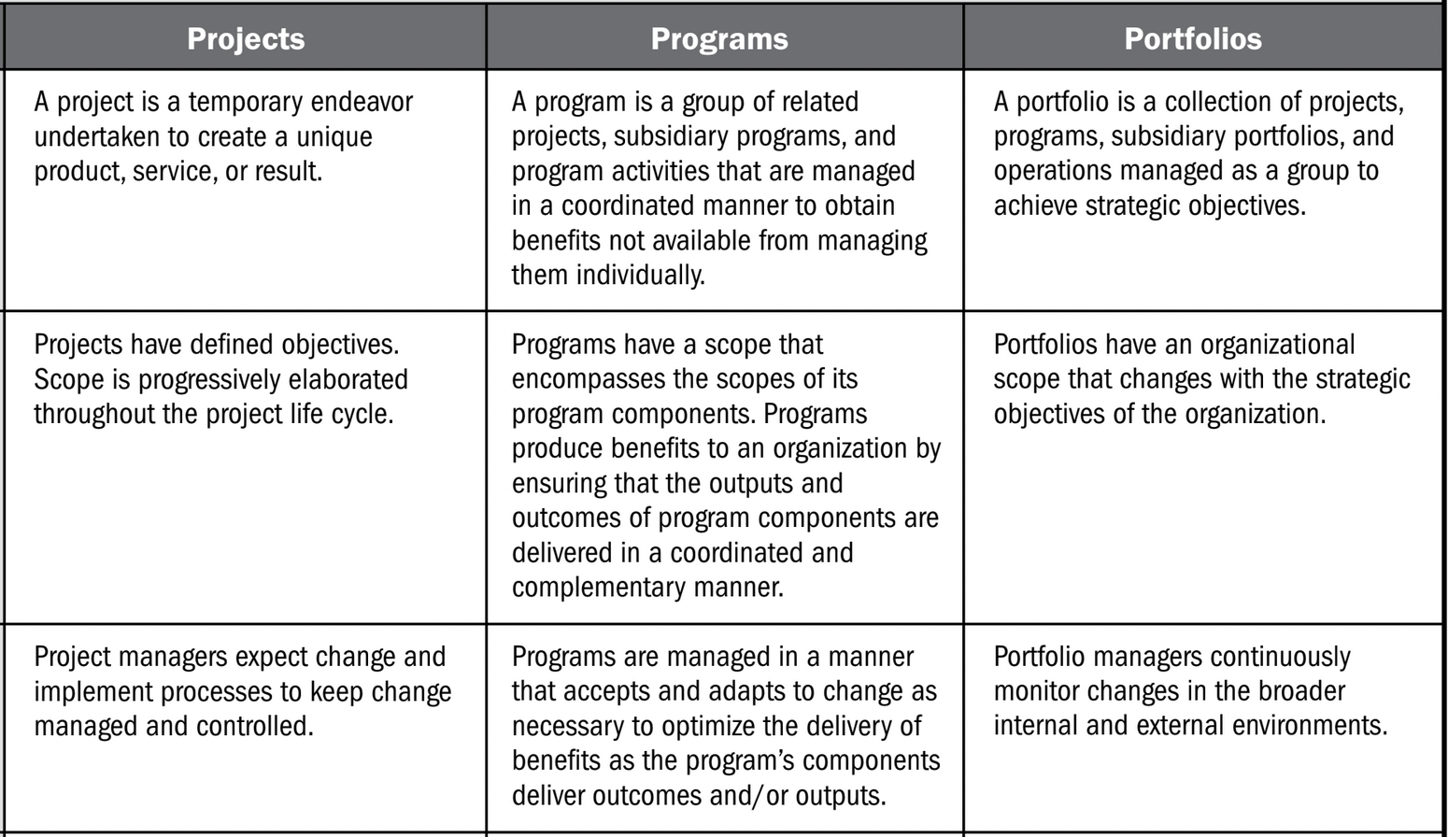
Definition
Scope
Change
Planning
Management
Monitoring
Success

Slide 28
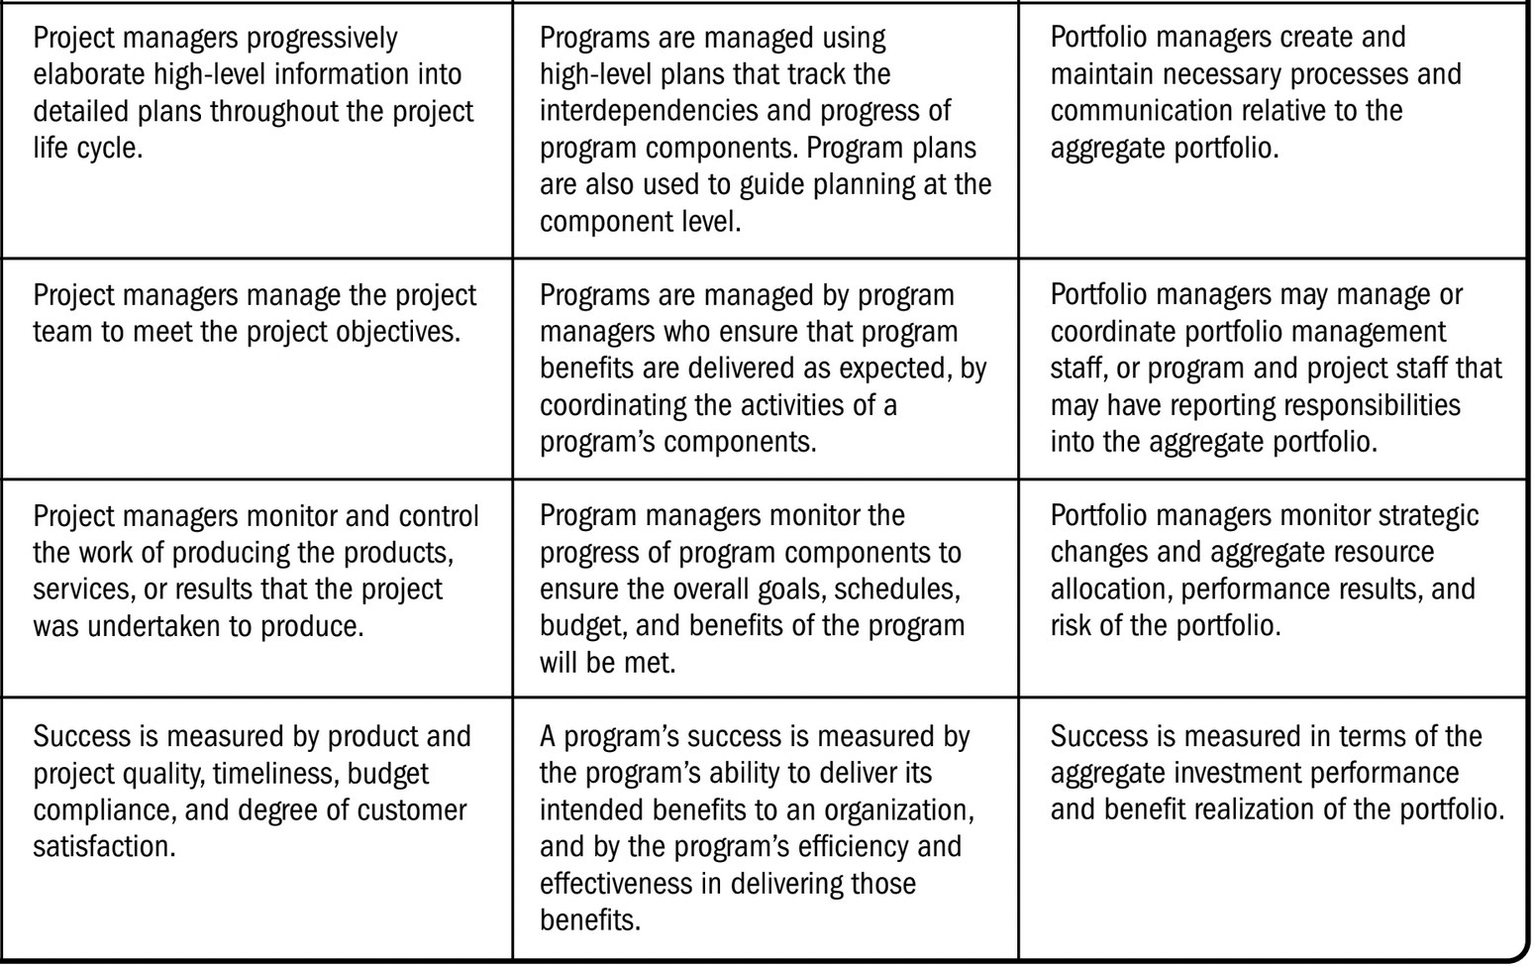
Definition
Scope
Change
Planning
Management
Monitoring
Success

Slide 29
Actividad
¿Puedes identificar algunos ejemplos para cada definición?

Slide 30

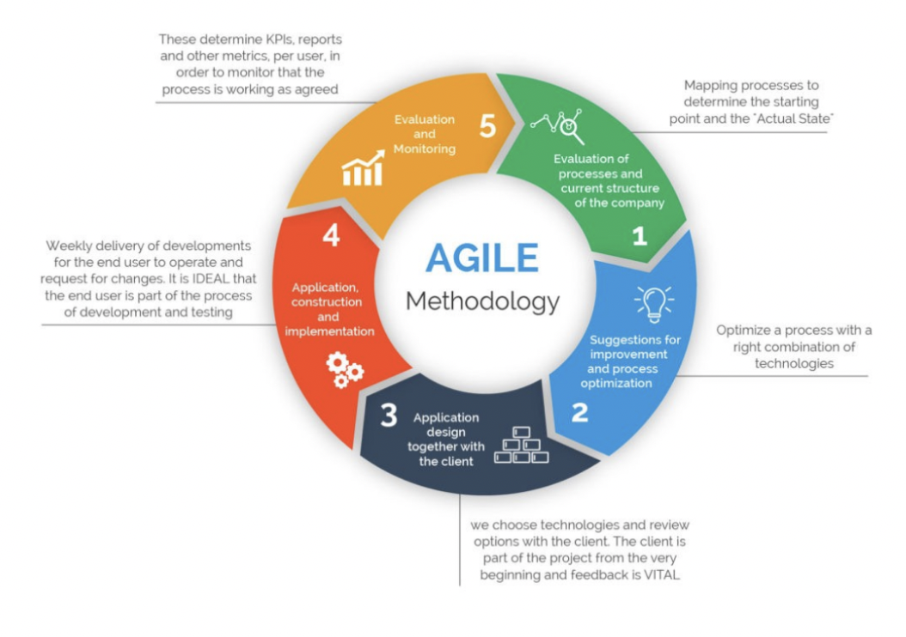
Estilos para la gestión de proyectos
Notes:
https://www.pinterest.cl/pin/340584790573034637/

Slide 31
Estilos para la gestión de proyectos
Waterfall: También denominada en “cascada”, es el método que se ha utilizado tradicionalmente. Consiste en desarrollar un proyecto de forma secuencial, comenzando con las fases de análisis y diseño y terminando con las de testeo y puesta en producción.
Captura y documentación de requisitos
Diseño
Desarrollo
Test
UATs
Corrección de errores y ajustes finales
Puesta en producción
Notes:
https://www.pinterest.cl/pin/340584790573034637/
https://www2.deloitte.com/es/es/pages/technology/articles/waterfall-vs-agile.html

Slide 32
Estilos para la gestión de proyectos
Una mejor forma de fabricar productos!!!
Scrum Guide es un marco dentro del cual las personas pueden abordar problemas complejos de adaptación, mientras entregan productos de manera productiva y creativa del mayor valor posible.
Scrum es un marco ligero que ayuda a las personas, los equipos y las organizaciones a generar valor a través de soluciones adaptables para problemas complejos. Los co-creadores de Scrum, Ken Schwaber y Jeff Sutherland, han escrito The Scrum Guide para explicar Scrum de manera clara y sucinta. Esta guía contiene la definición de Scrum. Esta definición consta de las responsabilidades, los eventos, los artefactos y las reglas que los unen de Scrum.
Notes:
https://www.pinterest.cl/pin/340584790573034637/
https://www.scrum.org/resources/what-is-scrum

Slide 33
Preguntas

Slide 34
Bibliografía
Nassir Sapag Chain, Reinaldo Sapag Chain, José Manuel Sapag Puelma. (2014). PREPARACIÓN Y EVALUACIÓN DE PROYECTOS. Mexico: McGRAW-HILL/INTERAMERICANA EDITORES, S.A. DE C.V..
Project Management Institute, Inc.. (2017). or A Guide to the PROJECT MANAGEMENT BODY OF KNOWLEDGE. U.S: Project Management Institute, Inc..
Project Management Institute, Inc.. (2017). AGILE PRACTICE GUIDE. U.S: Project Management Institute, Inc.

